Slide 1
Best Practices for Planning Curriculum for Young Children: Family Partnerships and Culture [Prácticas recomendables en la planificación curricular para niños pequeños: Colaboración familiar y cultura]
Conexiones con la Guía para niños de edad preescolar que aprenden inglés
Notes:
Best Practices for Planning Curriculum for Young Children: Family Partnerships and Culture [Prácticas recomendables en la planificación curricular para niños pequeños: Colaboración familiar y cultura]
Conexiones con la Guía para niños de edad preescolar que aprenden inglés
Utilizar esta conexión entre documentos para extender 2, 3 o 6 o utilizado independientemente para apoyo presencial.

Slide 2
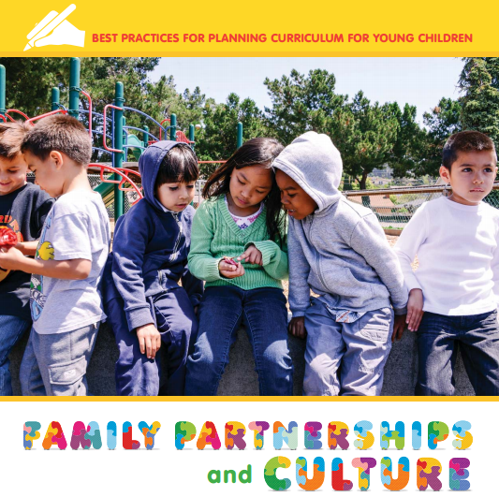
Best Practices for Planning Curriculum for Young Children: Family Partnerships and Culture
Ideas para aumentar la competencia cultural
Ideas para comunicarse con las familias
Ideas para la autorreflexión
Ideas para la planificación con reflexión cultural
Notes:
Este publicación:
valora las familias y su contribución al aprendizaje de los niños;
aborda la diversidad cultural con una mente abierta; y
aplica el conocimiento obtenido sobre las familias, incluyendo sus valores y creencias, a la enseñanza y el aprendizaje.
Es una guía para que utilicen los miembros del personal del programa mientras se ocupan del proceso de aprendizaje y trabajo con las familias de los niños a los que sirven. Esta guía proporciona una base para el trabajo que debe hacerse, pero dominar las ideas que contiene no es suficiente.
En ella, encontrará ideas para:
Aumentar la competencia cultural
Comunicarse con las familias
La autorreflexión
La planificación con reflexión cultural
Mientras se encuentre observando el documento (o la diapositiva 9), diríjase a la introducción.

Slide 3
Principios básicos para desarrollar la competencia cultural
Reflexionar sobre el propio origen cultural.
Aprender sobre los niños del programa y sus familias
Examinar la creencia de que la cultura propia es mejor que las demás.
Adoptar una postura de respeto cultural.
Ser aprendiz antes de intentar ser maestro.
Notes:
Tómese un momento para leer estos principios. ¿Nota alguna conexión entre ellos y los valores fundamentales?
Reflexionar sobre el propio origen cultural.
Aprender sobre los niños del programa y sus familias
Examinar la creencia de que la cultura propia es mejor que las demás.
Adoptar una postura de respeto cultural.
Ser aprendiz antes de intentar ser maestro.

Slide 4
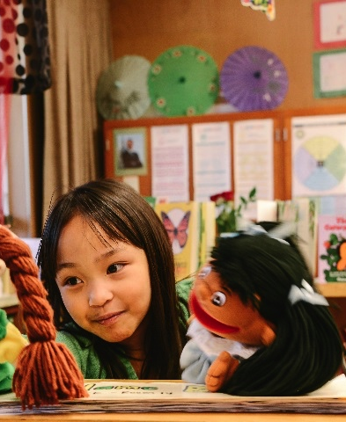
¿Cómo se manifiestan estos principios en sus rutinas diarias?
“Formular los objetivos de aprendizaje de los niños de maneras que reflejen los valores y los objetivos de la cultura de los niños” (Family Partnerships and Culture [CDE], pág. 77).
Notes:
Nota: Esta información se encuentra en Family Partnerships and Culture [CDE], págs. 76-78, recuadro 4.
Una de las estrategias para la respuesta cultural en la enseñanza y el aprendizaje es conocer los objetivos de la familia.
Formular los objetivos de aprendizaje de los niños de maneras que reflejen los valores y los objetivos de la cultura de los niños.
Tómese el tiempo de averiguar cuáles son los objetivos más importantes para la familia. Luego, comparta con los padres las maneras en las que su hijo/a se desarrolla dentro del contexto de los objetivos de esa familia.
Por ejemplo, en la infancia temprana, algunos padres se enfocan en las habilidades sociales más que en los objetivos cognitivos. Quizás quieran que sus hijos, a esta edad, aprendan a llevarse bien con los demás, obtener información práctica y adquirir habilidades de cuidado personal más que lo que les importa que aprendan sobre áreas tales como la aritmética, la lectoescritura o el dibujo. Otros padres quizás se enfoquen en objetivos de aprendizaje que pongan mayor énfasis en la aritmética, la lectoescritura o el dibujo que en las habilidades sociales.

Slide 5
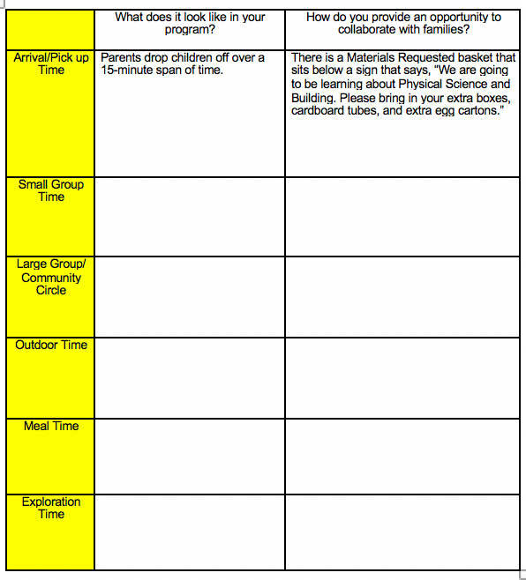
Aplicación de buenas prácticas en las rutinas diarias
¿Cómo dan la bienvenida a las familias en sus rutinas diarias?
Utilice el documento de apoyo para anotar sus ideas.
Notes:
¿Cómo dan la bienvenida a las familias en sus rutinas diarias?
Utilice el documento de apoyo para anotar sus ideas.

Slide 6
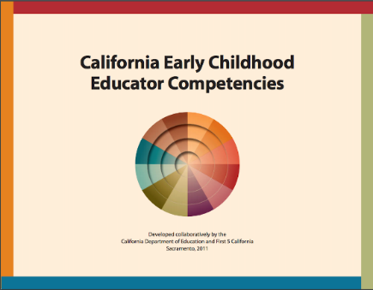
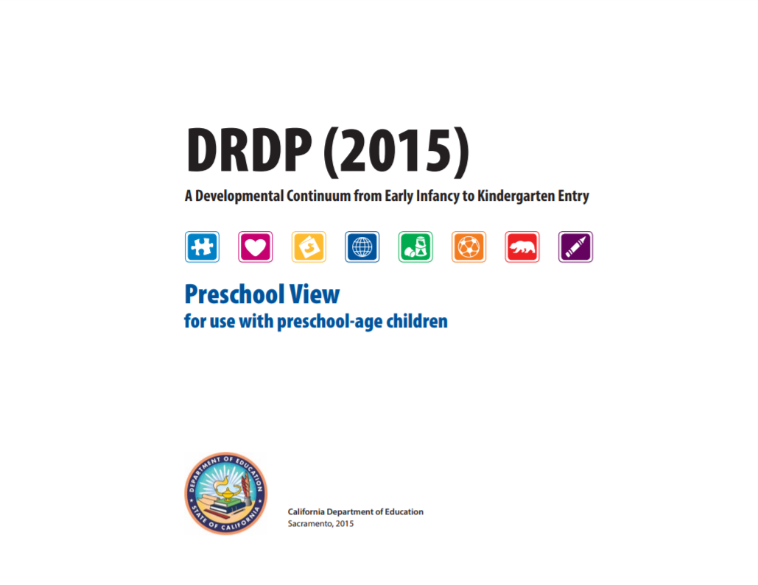

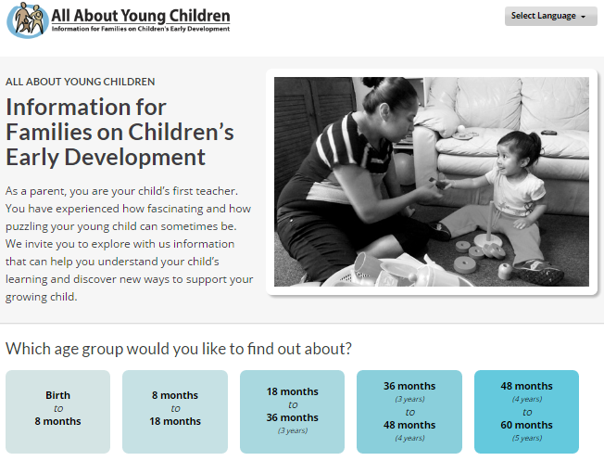


Otros recursos para utilizar
Notes:
Estos recursos proporcionarán más temas para desarrollo profesional presencial y estrategias de desarrollo para apoyar el profesionalismo y el aprendizaje continuo, especialmente para los educadores que trabajan con niños que aprenden en dos idiomas.

